Slide 1
Презентация проекта
Справочно – информационная система по учету данных о клиенте и его автомобиле на автостоянке

Slide 2
Цели проекта:
№ | Цель | Итоговые результаты | Показатели (мес.)
1 | Отказ от бумажных носителей, в пользу базы данных и приложения для взаимодействия с ней | Готовая информационная система, за счет которой будет повышена эффективность работы автостоянки с увеличение количества клиентов | 100%
2 | Повысить эффективность оказания услуги, за счет снижения времени сбора информации. | Занесение нового клиента занимает 2 минуты. | Экономия 13 ч.
3 | Упростить навигацию и обработку информации. | Поиск и изменение информации о существующем клиенте в виде списка, при необходимости с сортировкой от А до Я. | Экономия 3 ч.

Slide 3
Задачи проекта
Изучить используемую информационную систему
Исследовать данные на актуальность
Исключить возможность дублирования данных
Провести анализ других информационных систем
Выбрать средства для реализации программного продукта
Проектирование базы данных
Создание и заполнение базы данных
Реализация приложения
Внедрение на рабочее место
Отладка и проверка правильности работы
Ознакомление работников с системой

Slide 4
Анализ реализуемости
Цель | Итоговые результаты
Функциональность | Реализуемо. Присутствует в некоторых аналогах. Приложение функционально
Удобное использование | Реализуемо. Присутствует в некоторых аналогах. Приложение оптимизировано для удобного использования
Безопасность | Реализуемо. Отсутствует у аналогов. Приложение безопасно, так как данные шифруются, и для доступа к ним нужно знать пароль.

Slide 5
Обзор аналагов
Название | Удобство использования | Стоимость программы
Автостоянка 1 | Не удобно | Высокая
Автостоянка 2 | Не удобно | Высокая
Автостоянка 3 | Не удобно | Высокая
Собственное приложение | Удобно | Низкая

Slide 6
Структура декомпозиции задач (WBS)
Проект
Исследование и обоснование создания системы управления | Техническое проектирование | Разроботка рабочей документации | Поэтапная разработка системы управления, с учетом требований и целей | Внедрение в организацию
Сбор и анализ данных автоматизированного объекта | Разработка окончательной структуры функциональной, организационной | Разработка технической документации | Разработка базы данных | Пуско наладочные работы
Сбор сведений об аналогичных системах управления | Разработка решений по техническому и программному обеспечению | Разработка документации по организационному обеспечению | Разработка форм приложения | Обучение персонала
Сравнительная характеристика систем управления | Разработка алгоритма внедрения |  | Подключение базы данных к приложению | Тестирование работы вместе с персоналом
Разработка требований к организации проекта |  |  | Тестирование, отладка работы | Приёмка
Разработка ТЗ
Разработка предварительных решений по выбранному варианту системы управления

Slide 7
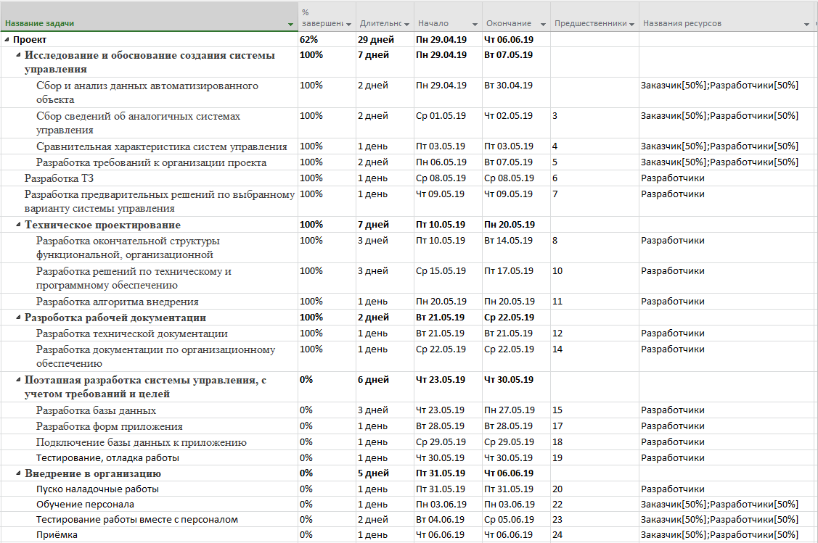
Календарный план

Slide 8
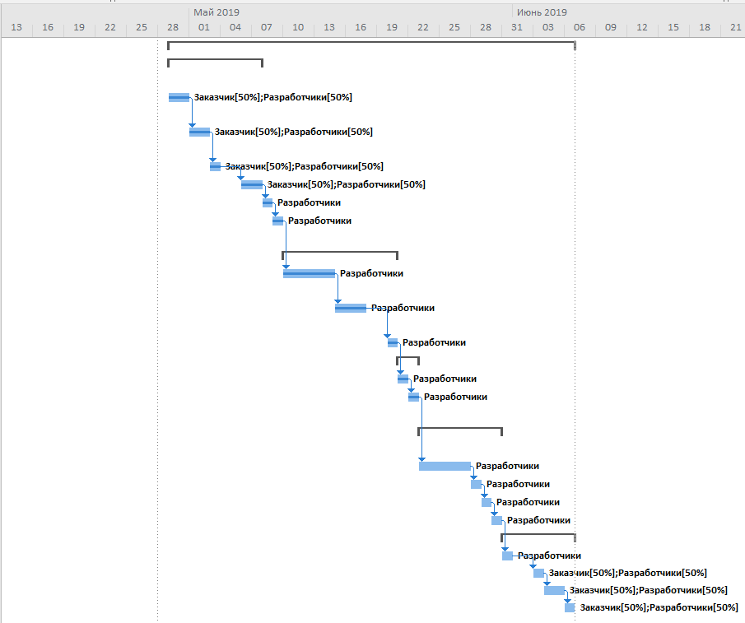
Диаграмма Ганта

Slide 9
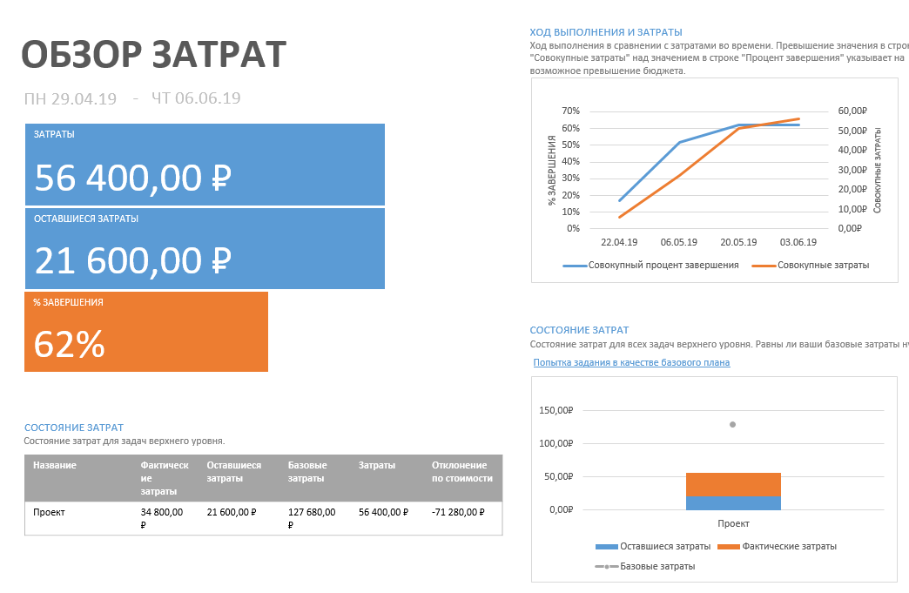

Slide 10
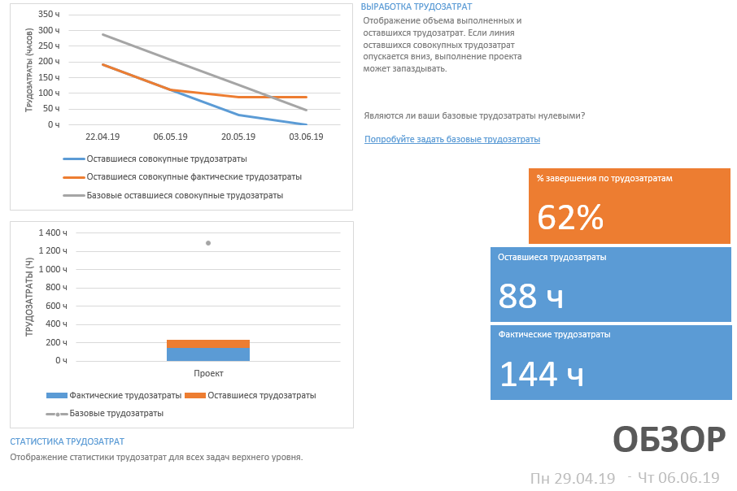

Slide 11
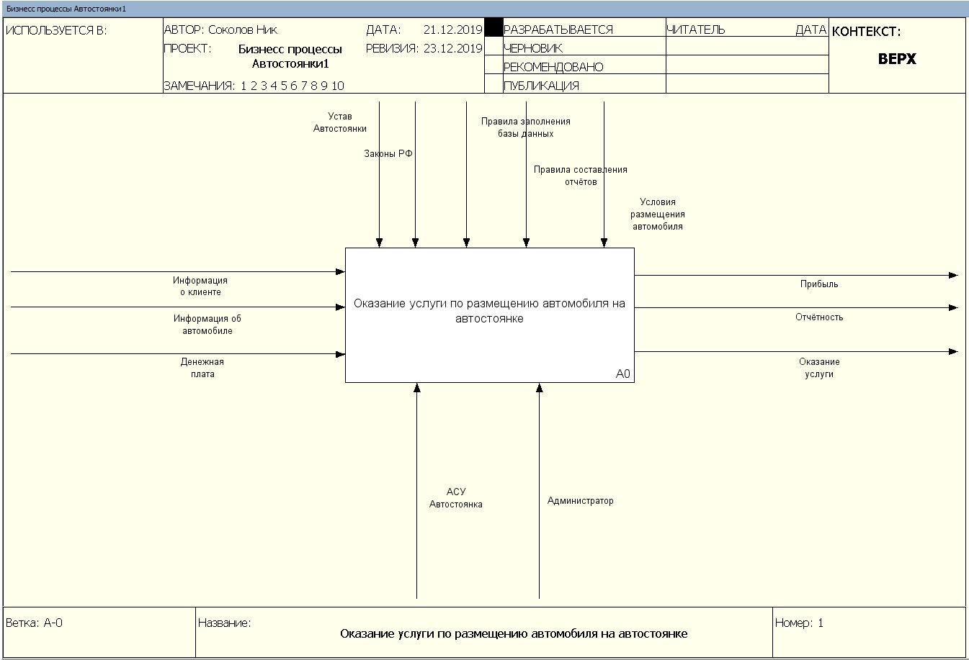
Бизнес – процессы объекта автоматизации

Slide 12
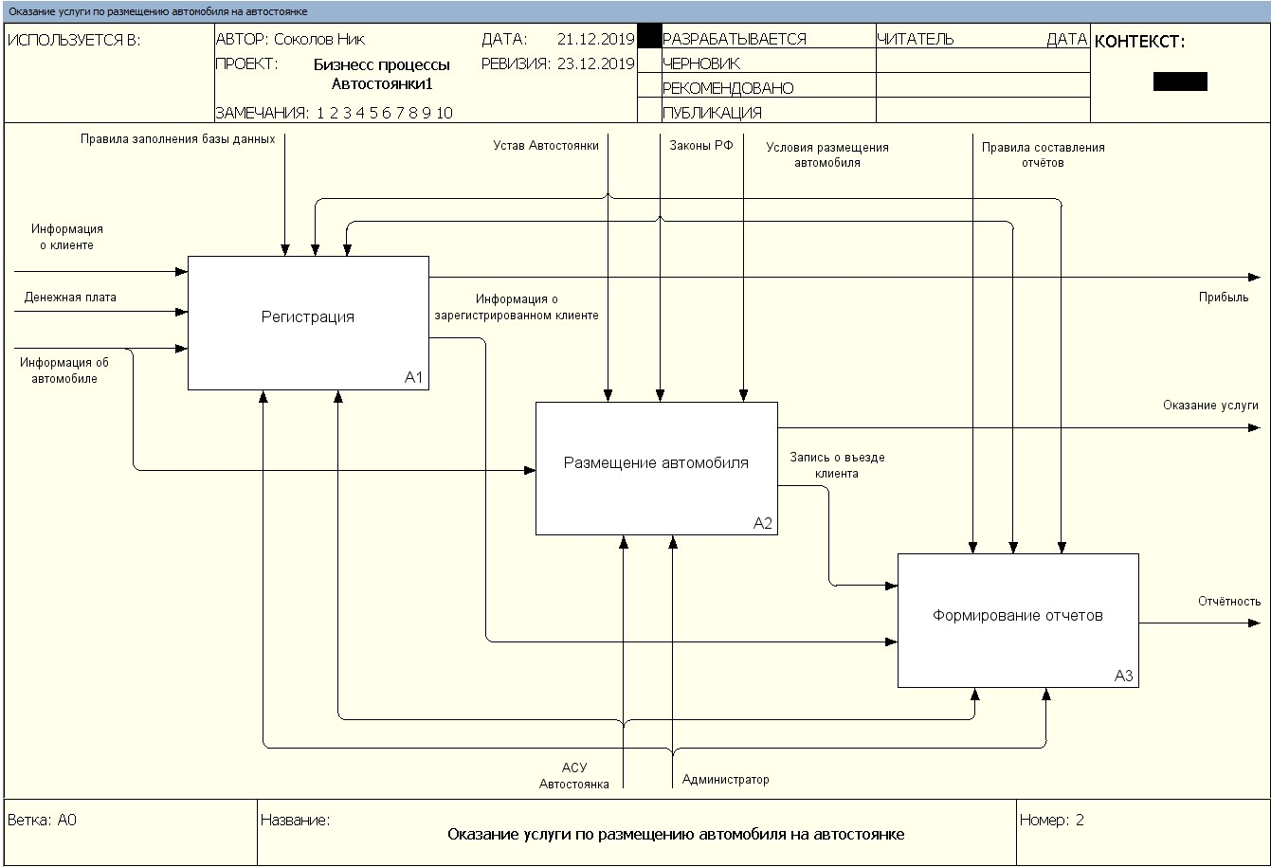

Slide 13
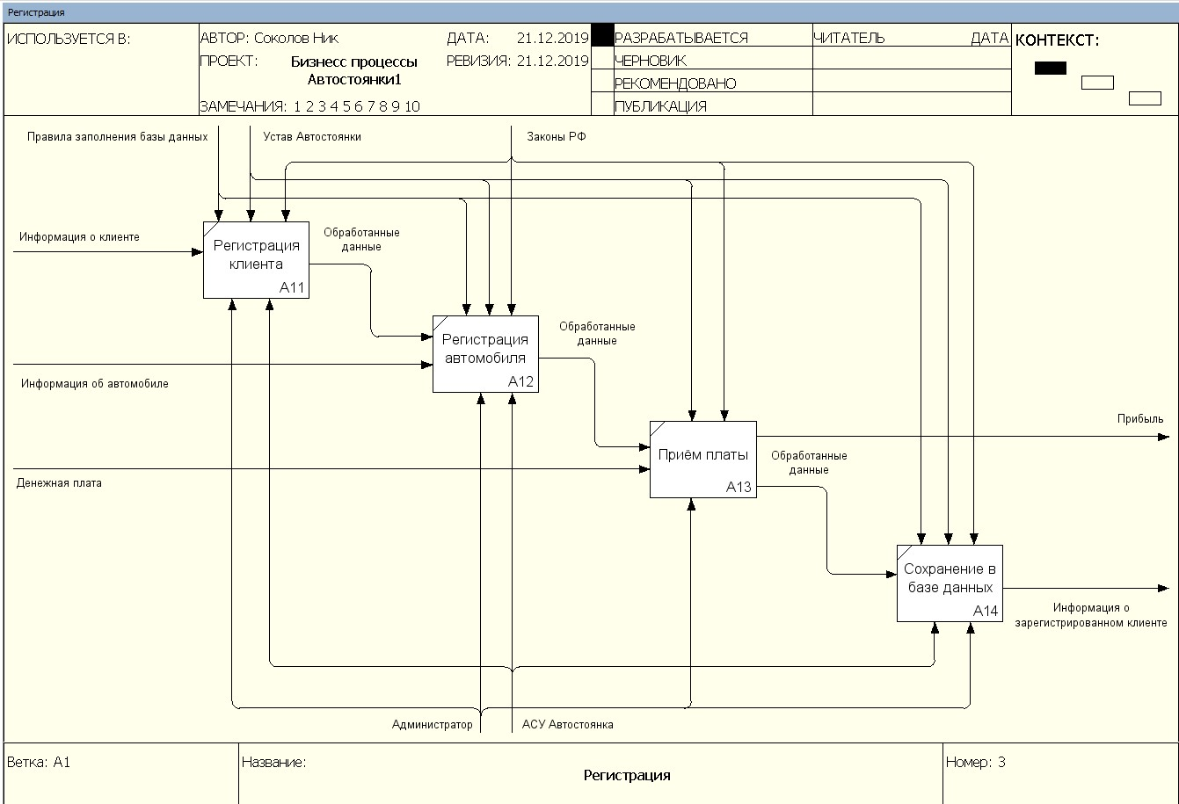

Slide 14
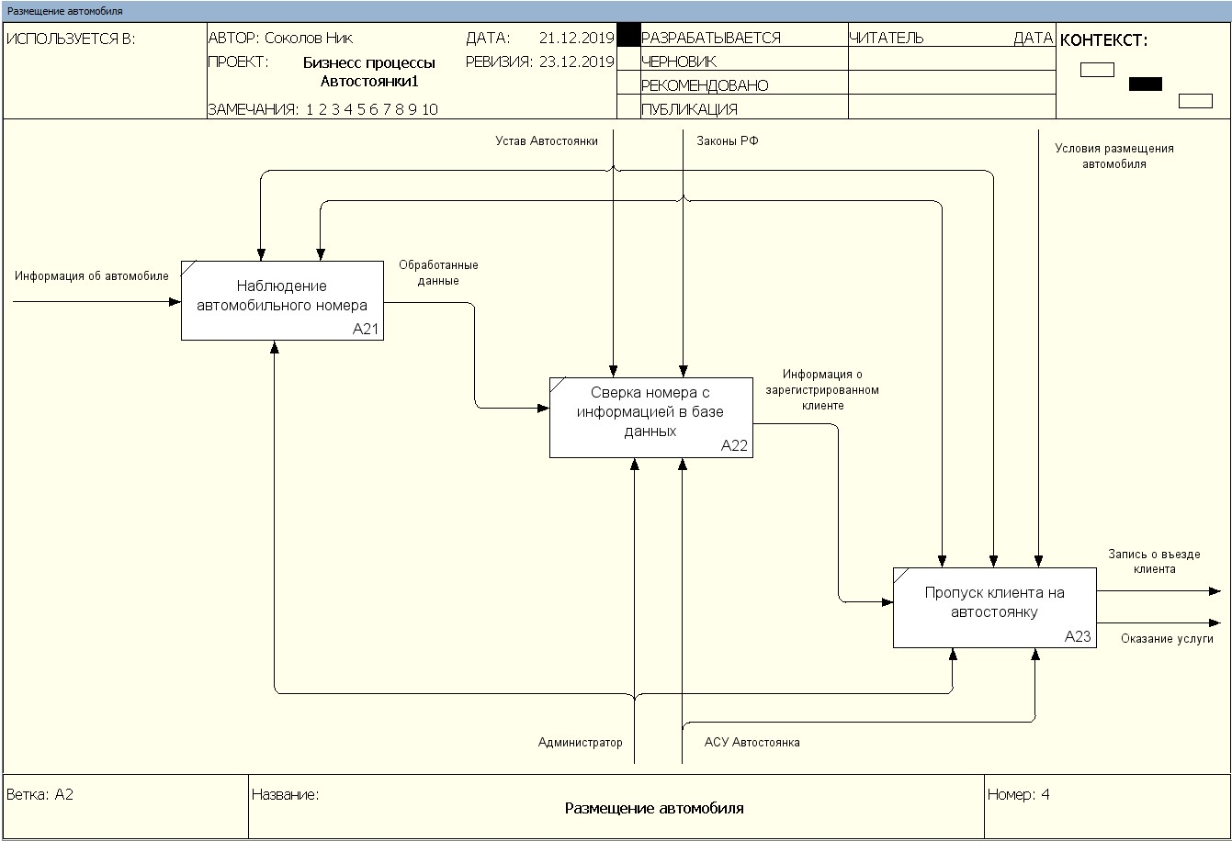

Slide 15
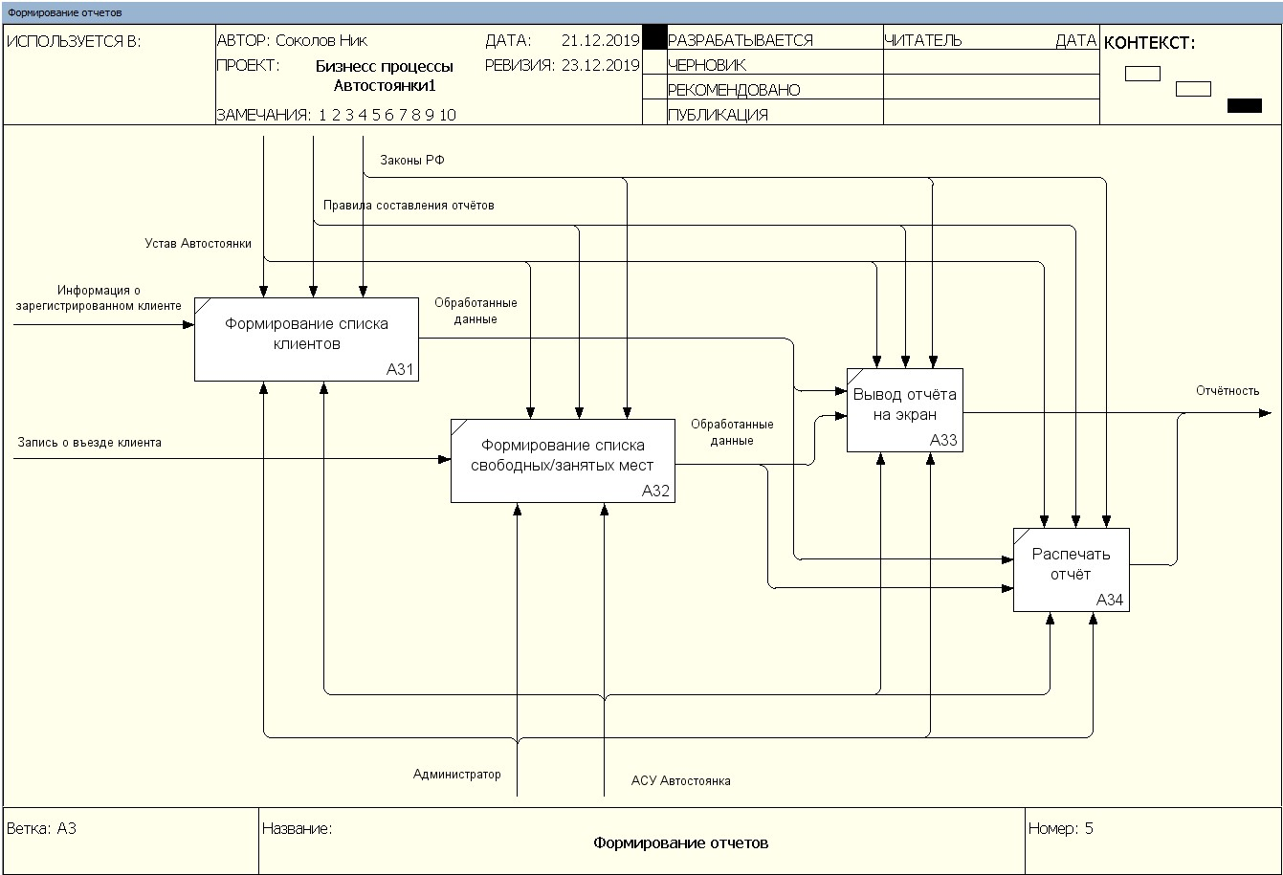

Slide 16
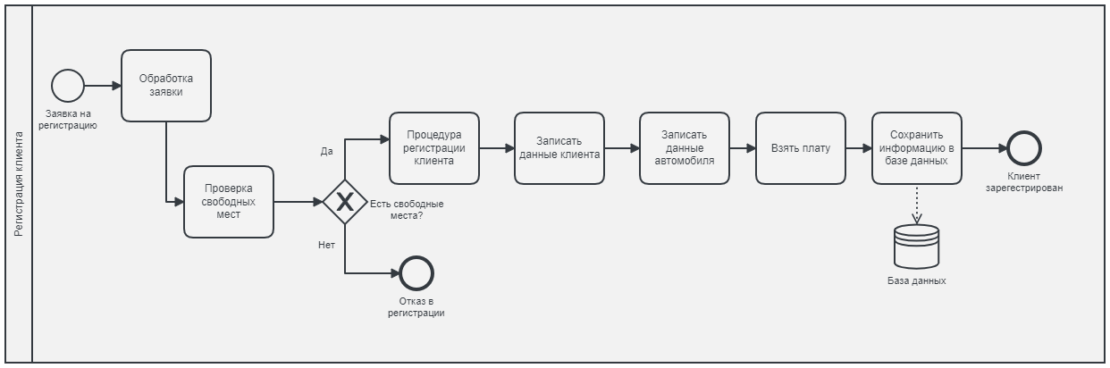
BPMN диаграммы

Slide 17
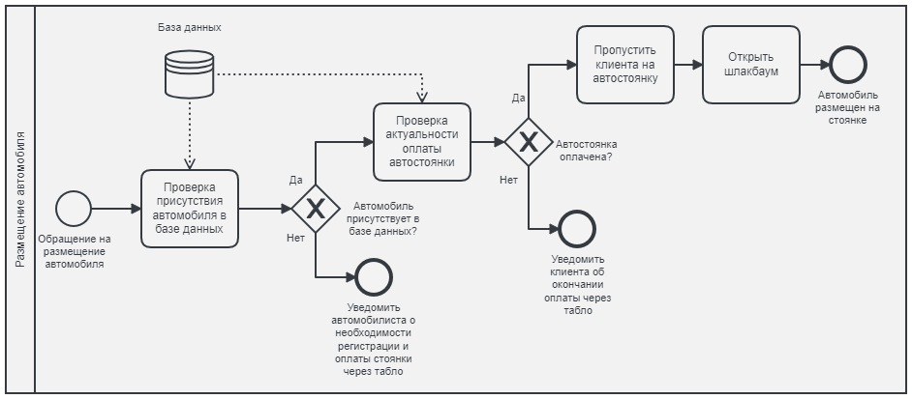

Slide 18
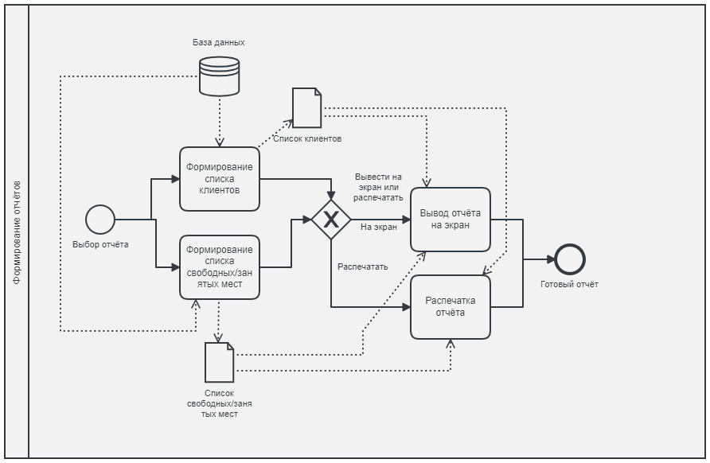

Slide 19
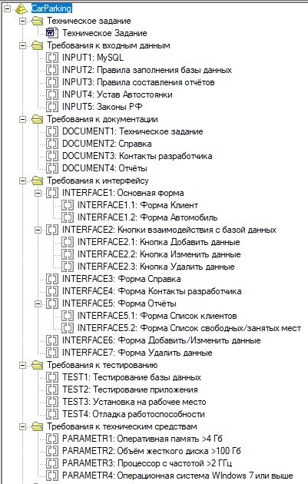
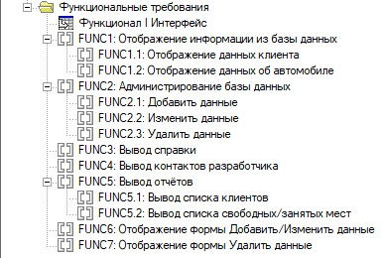
Requisite PRO I Требования

Slide 20
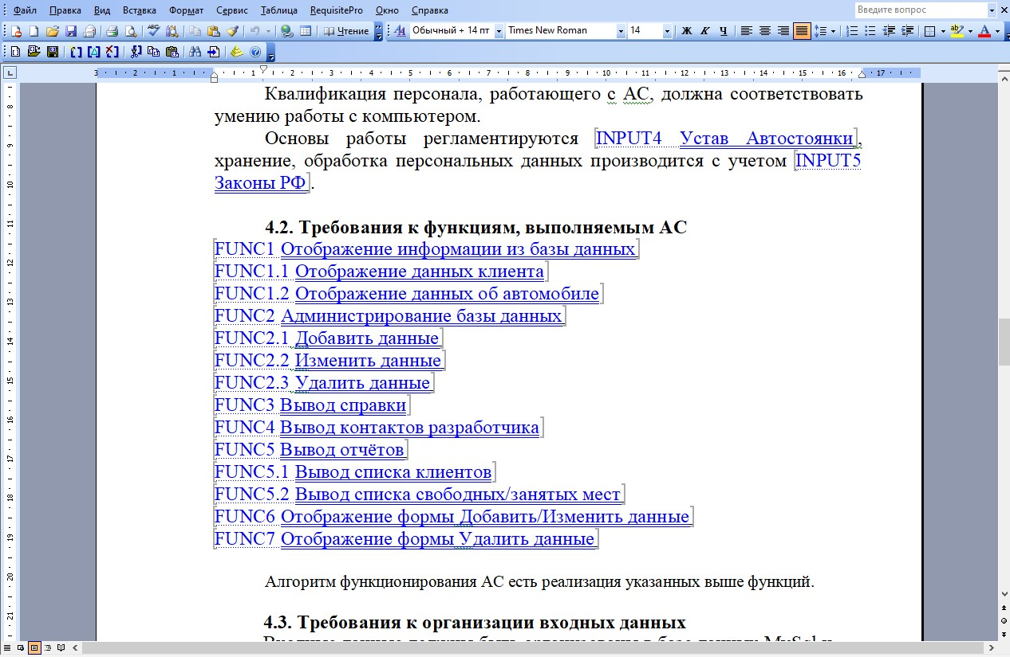

Slide 21
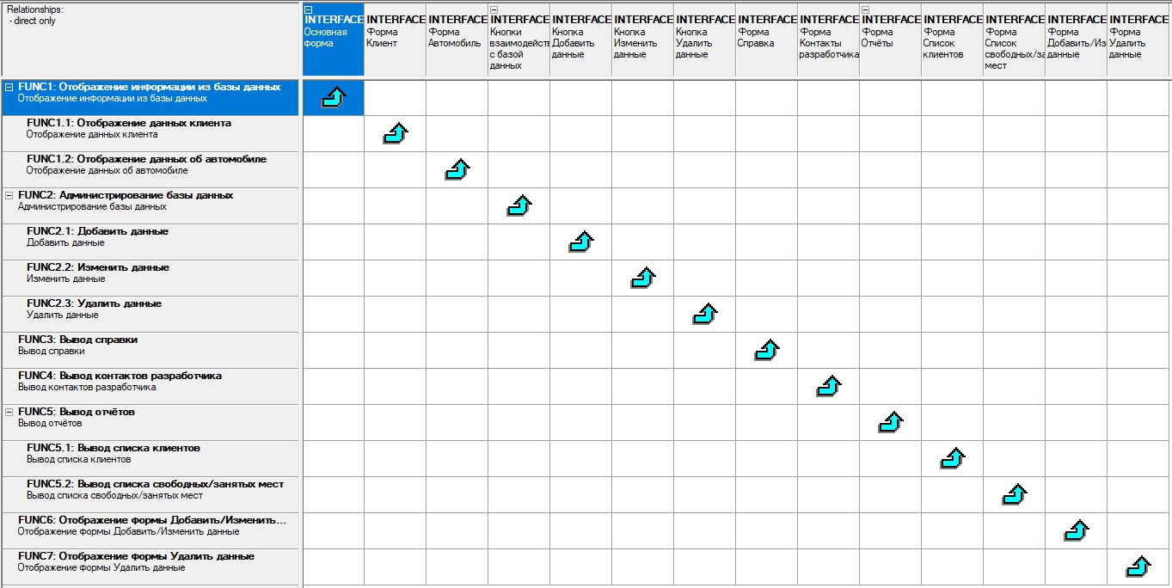

Slide 22
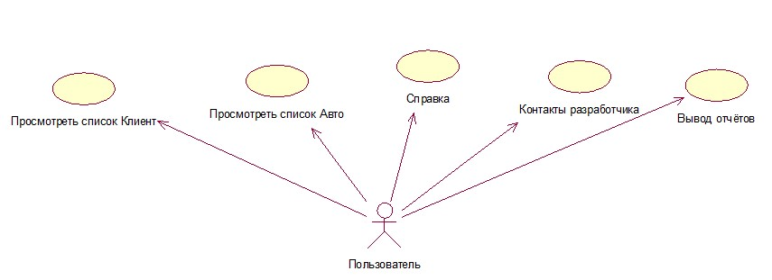
Диаграммы Rational Rose
Основная Use case диаграмма

Slide 23
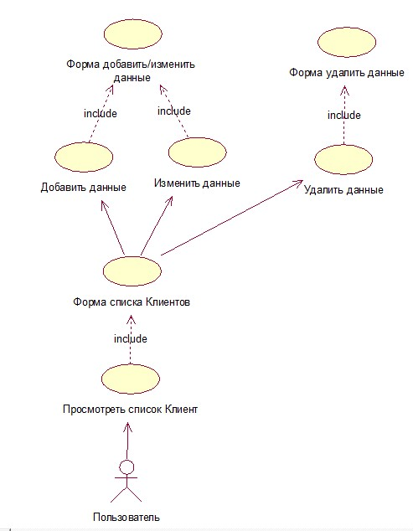
Use case – просмотреть список клиентов

Slide 24
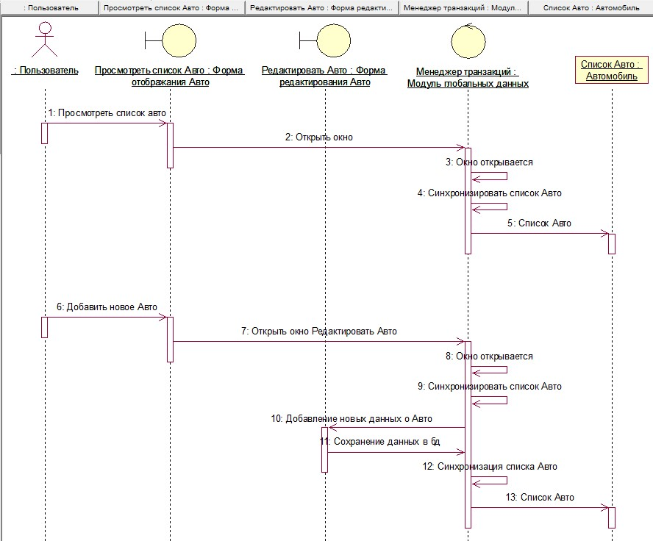
Sequence диаграмма просмотр списка авто

Slide 25
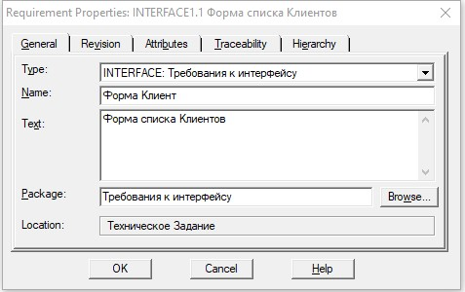
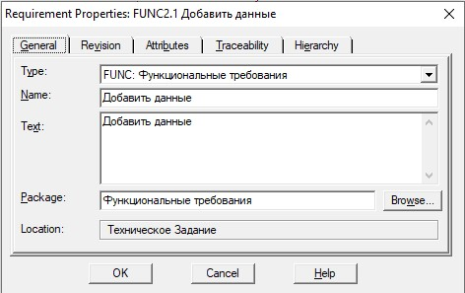
Связь Rational Rose с RequisitePro

Slide 26
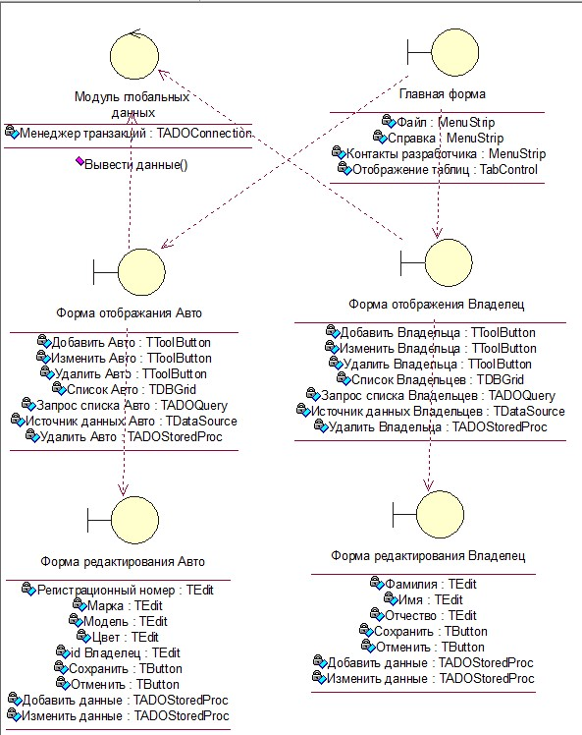
Диаграмма клиентского приложения

Slide 27
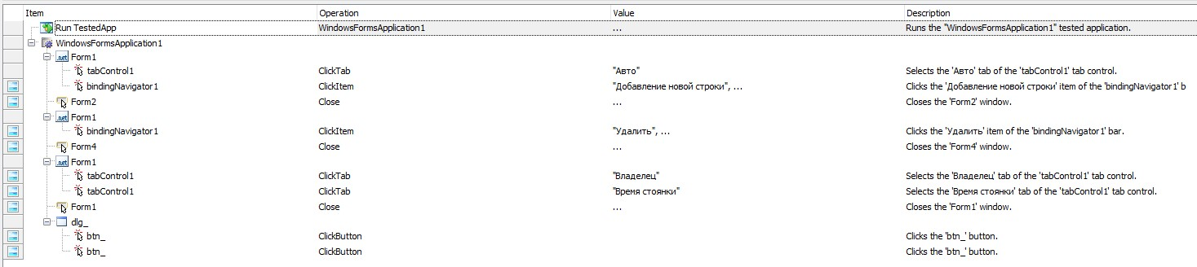
Тестирование приложения

Slide 28
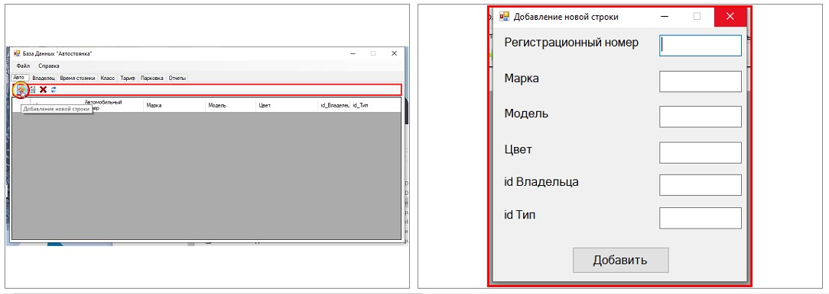

Slide 29
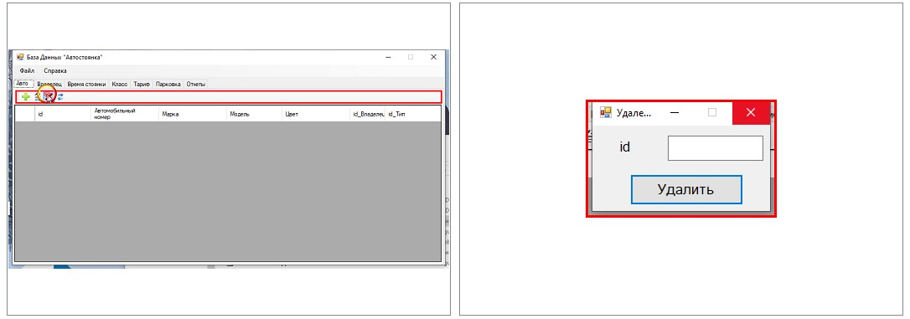

Slide 30
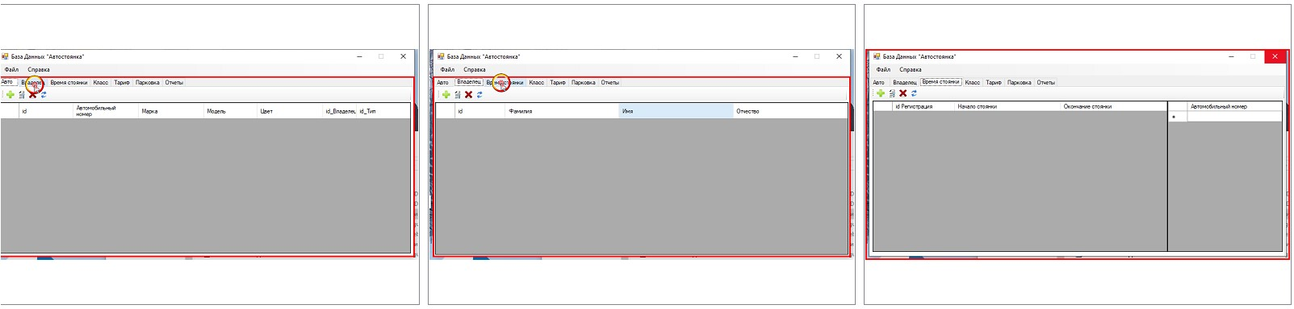

Slide 31
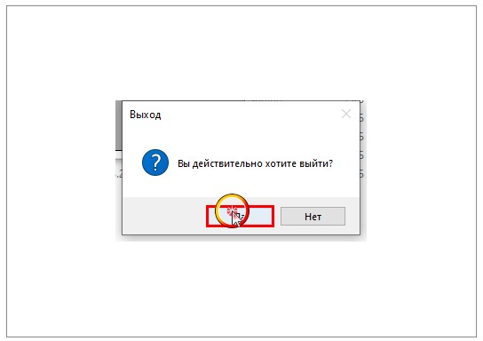

Slide 32
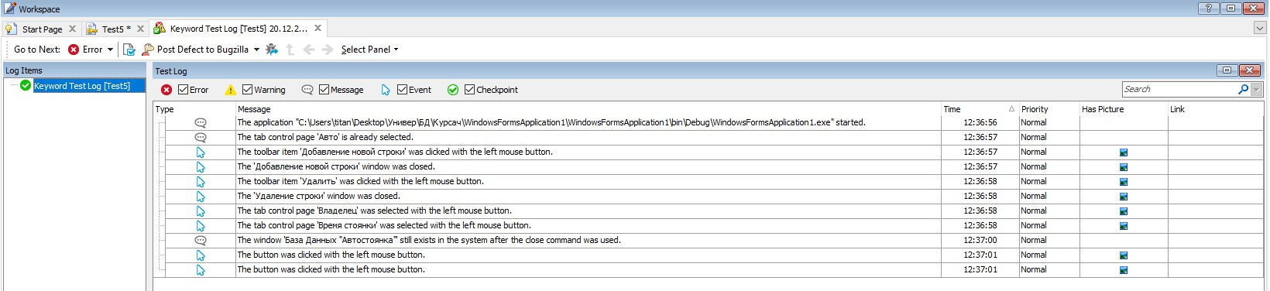

Slide 33
Реестр рисков проекта
Код риска | Описание риска | Вероятность | Воздействие на |  |  |  |  |  |  |  | Величина | Стратегия реагирования на риск | Действия в рамках стратегии реагирования | Ответственный за риск
 |  |  | Содержание |  | Качество |  | Расписание |  | Стоимость
 |  |  | Степень влияния | Весовой коэффициент | Степень влияния | Весовой коэффициент | Степень влияния | Весовой коэффициент | Степень влияния | Весовой коэффициент
01 | Риск задержки сроков из-за длительных согласований требований | 0,4 | - | - | - | - | 1 день | - | 2 400 ₽ | - |  | Тщательное планирование этапа сбора требований, постоянный контакт с заказчиком | Эскалация на верхний уровень, фиксация промежуточных результатов, корректировка планов | Соколов Н.Р.
02 | Недостаточные знания технологий, используемые для реализации проекта | 0,2 | - | - | - | - | 5 дней | - | 12 000 ₽ | - |  | Самостоятельное изучение необходимых технологий | Выделить больше времени на анализ и изучение технологий, корректировка планов | Соколов Н.Р.
03 | Длительная разработка проектной документации | 0,3 | - | - | - | - | 4 дня | - | 9 600 ₽ | - |  | Обучение участников проектного управления | Привлечение более квалифицированных специалистов | Соколов Н.Р.
04 | Риск задержки сроков из-за длительной разработки интерфейса | 0,1 | - | - | - | - | 2 дня | - | 4 800 ₽ | - |  | Тщательное планирование этапа разработки пользовательского интерфейса, привлечение функциональных и ИТ-подразделений, постоянный контакт с заказчиком | Фиксация промежуточных результатов, корректировка планов | Соколов Н.Р.

